Slide 1


Мастофорт –
начало линейки Женское здоровье
«Amrita - Все для здоров'я та краси» – перший повністю україномовний сайт Амріта
www.amritaclub.do.am

Slide 2
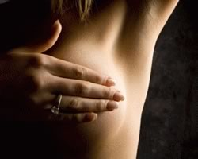
Основные разделы: 1. Что такое мастопатия? 2. Кому необходим Мастофорт? 3. За счет чего Мастофорт действует?

Slide 3
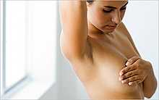
Красивая грудь - это не только щедрый подарок от природы, но и результат тщательной заботы о груди ее обладательницы . К сожалению, о здоровье груди многие женщины задумываются только тогда, когда появляются первые тревожные признаки неблагополучия Так что же такое мастопатия? И почему ею болеют 50% женщин? Как мастопатия связана с раком? Mastos в переводе с греческого означает грудь, patos в переводе все с того же языка – болезнь. Первые случаи рака описаны 3000 лет до нашей эры, например, в древнеегипетских папирусах врача Имхотепа. Гален (130-200 гг.н.э.) называет опухоли молочной железы раком из-за их внешнего сходства с крабом (по-гречески слова "краб" и "рак" звучат одинаково: karkinos.

Slide 4
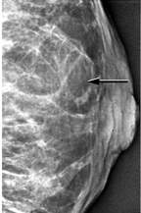
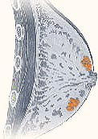
Мастопатия - доброкачественное фиброзно-кистозное заболевание, но создает фон для онкологических процессов, и во многих случаях при отсутствии должного лечения фиброзные узлы могут стать злокачественными. Среди заболевших раком молочной железы у 50% женщин заболеванию предшествовала мастопатия, т.е развитие болезни можно было предупредить. И только у 40% женщин с мастопатией знают о своем заболевании.

Slide 5
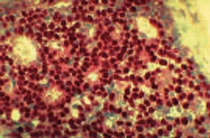
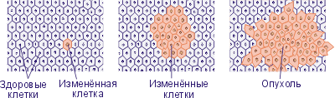
Рак молочной железы развивается, когда клетки молочной железы приобретают способность к бесконтрольному росту и распространяются по всему телу . Как правило, это происходит стремительно, в течение года. .

Slide 6

Лишь 10% рака груди возникает из-за наследственных факторов. Остальные 90% случаев – это рак, спровоцированный факторами риска. Какие же они бывают? Питание: - питание, богатое жирами и низкое употребление пищи, богатой клетчаткой; - нарушение микроэлементного состава воды; - злоупотребление некоторыми продуктами (чай, кофе, какао, кола, шоколад), которые вызывают набухание молочных желез; - затяжные диеты и передания, прием алкоголя;

Slide 7
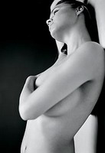
Состояние здоровья: -дисбаланс выработки гомонов яичников, надпочечников, гипофиза, щитовидной железы, а во время беременности и гормонов плаценты; -инфекционные и неинфекционные гинекологические заболевания; доброкачественные опухоли матки и яичников, кисты, нарушения менструального цикла; - начало менструаций в раннем возрасте (до 12 лет) и позднее их окончание (после 55); -отсутствие беременности и родов, поздние или единственные роды; - заболевания печени: гепатит, холангит, гепатохолецистит; - широкое и бесконтрольное использование гормональных контрацептивов; -прерывание беременности (обратное развитие груди после аборта может достигать 5 лет); -раннее (менее 1,5 мес) и позднее (больше года) отнятие ребенка от груди; - наследственная предрасположенность; - сахарный диабет, ожирение и гипертония, хронические запоры, дисбактериоз кишечника; - возраст женщины 25–55 лет; -назначение заместительной гормональной терапии (синтетические гомоны) при ряде других заболеваний;

Slide 8
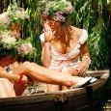
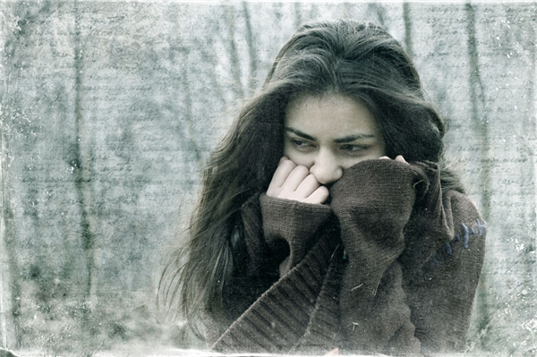





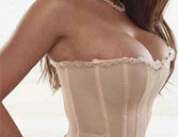

Психологический фон: -сексуальная неудовлетворенность, вызывающая застойные явления; -эмоциональные перегрузки повышает частоту возникновения мастопатии в 3-5 раз; Образ жизни: - деловой активный ритм жизни, повышенная ответственность, проживание в городах; - ультрафиолетовое и кислородное голодание; - переохлаждение, особенно неношение в молодости теплого белья; - курение (увеличивает риск рака молочной железы на 30%); - посещение сауны, пляжей и курортов с физиопроцедурами (озокерит, лечебные грязи, нагретые камни, массажи…), т.к. это не только улучшает обменные процессы здоровых тканях, но и может усилить рост опухолей; - травмы молочной железы. Даже легкая из них может стать предрасполагающим фактором для развития опухолевого процесса. А травмы подстерегают активную женщину повсюду - это и занятия спортом, и вождение автомобиля, даже аэробика и бальные танцы. Травмой может считаться и пластическая операция, проведенная на молочной железе; -ношение тесных бюстгалтеров; - чрезмерные физические нагрузки.

Slide 9
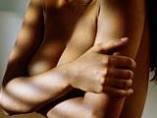
Все эти факторы, накапливаясь из года в год, могут вызывать мастопатию. Если Вы считаете, что три любых фактора риска имеют к Вам отношение, Вам нужен профилактический курс МАСТОФОРТА! Если Вы уже наблюдаете у себя признаки развившейся мастопатии, пройдите курс комплексного оздоровления с обязательным использованием МАСТОФОРТА. Признаками служат: боли в молочных железах, уплотнения и отеки, невозможность лечь на грудь, в последней стадии - выделения из сосков. Обращаю Ваше внимание: мастопатия не «проходит сама».

Slide 10
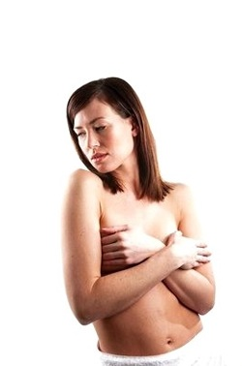
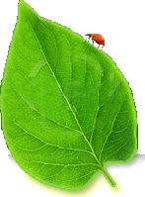
ЧТО ЖЕ ДЕЛАТЬ ТЕМ, КТО ПОПАЛ В ЭТОТ СПИСОК? На сегодняшний день имеет место недостаточная эффективность новейших гормональных препаратов, настораживают побочные действия при их длительном приеме, такие как нарушения жирового обмена, остеопороз, облысение и другие. Поэтому методы традиционной фитотерапии имеют явные преимущества в плане обоснованного применения в сравнении с медикаментозным лечением, поскольку оказывают комплексное воздействие на организм в целом, корректируя работу всех функциональных систем без отрицательных побочных эффектов. При правильном подборе трав и их комбинации, индивидуальном подходе к пациенту и его болезни, учитывая его хронические заболевания, можно добиться хороших стойких результатов в лечении. Речь идет не о временном улучшении, не о ремиссии, а о реальном снятии ранее поставленного диагноза. Такое средство - МАСТОФОРТ

Slide 11
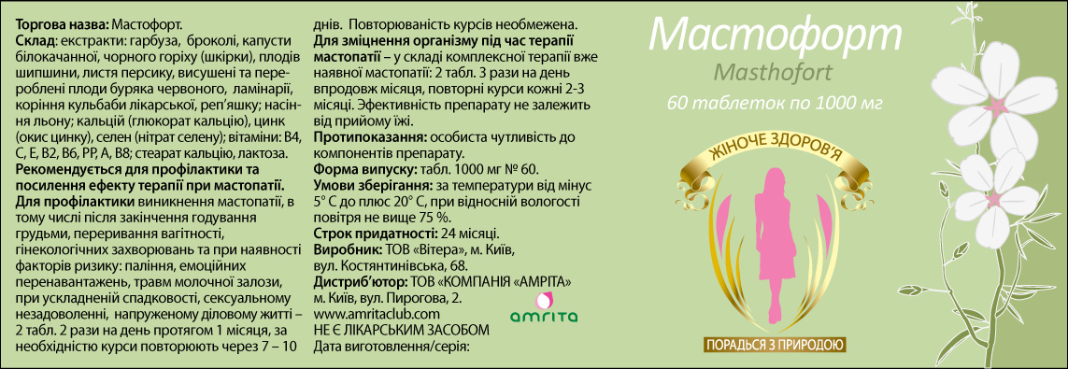
Мастофорт таб.1000 мг №60

Slide 12
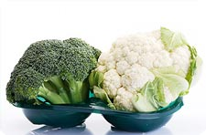
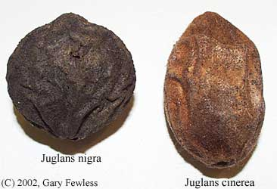
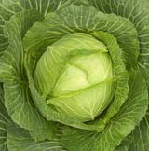
Экстракт брокколи работает на клеточном уровне, защищая от опасной части ультрафиолета. Выводит из организма канцерогены.
Орех черный считался эликсиром жизни еще у индейцев.
Содержит во много раз больше полезных веществ, чем грецкий орех.
На фоне его приема уменьшаются и даже исчезают опухоли груди. Открыла это волшебное действие доктор наук из США Хильда Кларк, в своей книге описала 200 случаев излечения. В России подтвердили врачи А.Колпакова, Г.Гарбузов.
Экстракт капусты белокочанной нормализует уровень женских половых гормонов, воздействуя на первопричину мастопатии. Блокирует реакцию на канцерогены, вызывающие рак груди.

Slide 13
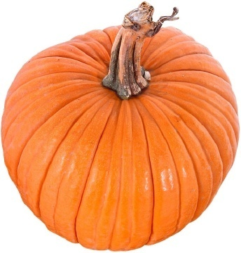
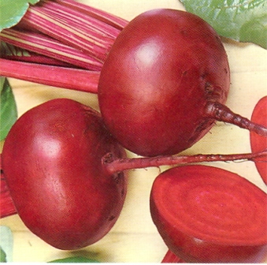
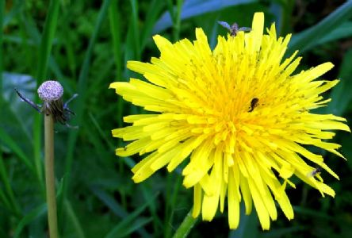
Экстракт тыквы обладает имуномодулирующим и противоопухолевым действием. Противовоспалительные свойств тыквенного масла описаны еще Авиценной, который сравнивал его с облепиховым маслом. При помощи красной свеклы можно так поднять защитные силы организма,что одно только это отодвинет боль и продлит жизнь. Свекла нормализует работу систем организма, усвоение пищи. Экстракт одуванчика предохраняет организм от опасного воздействия вирусов, токсинов и других вредных веществ, способных дать толчок болезни. Дополнительно улучшает состояние кожи.

Slide 14
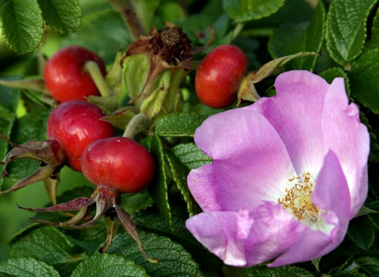
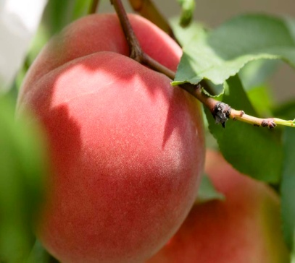
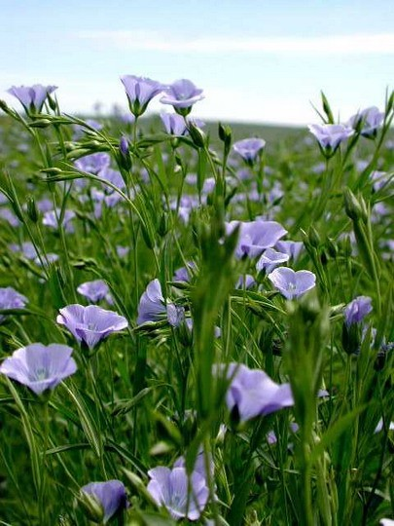
Шиповник - проверенное годами витаминное средство. Лист персика обеспечивает стимуляцию внутренних антиоксидантых систем организма и оказывает противоопухолевое действие, одновременно поддерживая сердце. Эти свойства персика использовались еще в древней китайской медицине. Последние клинические исследования показали, что применение экстракта листа персика способствует уменьшению или исчезновению признаков мастопатии, уменьшению болевого синдрома, нормализации менструального цикла, обратному развитию доброкачественных опухолей матки, часто сопровождающих мастопатию. Семя льна обладает ярко выраженным противовоспалительным действием, сочетающимся с онкопротекторным.

Slide 15
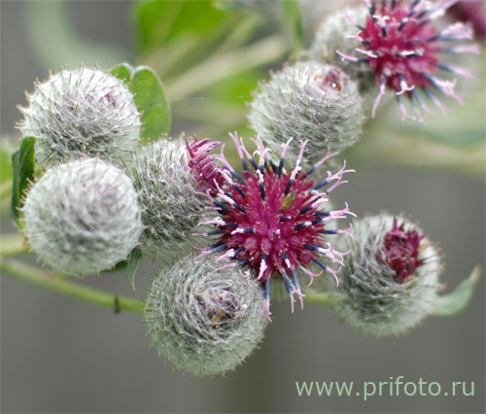
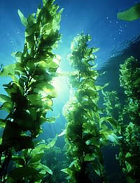
Репейник. Удивительно, но факт: невзрачное на первый взгляд растение, которое мы привыкли считать сорняком, является настоящим кладезем биологически активных веществ, причем содержатся они в фантастически больших концентрациях. Репейник усиливает действие других компонентов препарата и является одним из лучших кровоочистительных средств, способствует уменьшению опухолей. Экстракт ламинарии (бурые водоросли) - это ценнейшие лекарственные ресурсы, настоящая аптека со дна моря. Знахари Древнего Египта использовали водоросли для лечения самых различных заболеваний. Позже при исследовании мирового океана во всем его многообразии было отмечено, что в человеческой крови растворены минеральные соли примерно в той же концентрации, которая была свойственна древнему океану, а набор элементов, входящих в состав водорослей, почти полностью дублирует их набор в крови и тканях здорового человека. Таким образом, ламинария приводит макро- и микроэлементный состав тканей к нормальному, задуманному природой, создавая платформу для здорового долголетия. К тому же ламинария дренирует, т.е. выводит излишки жидкости из тканей организма.

Slide 16

Другие особенности состава
D-глюкорат кальция. Поддерживает детоксикационный процесс. Самое большое его количество содержится в брокколи. В экспериментальных исследованиях было показано: d-глюкорат снижает заболеваемость раком более чем на 60%.
Витамины В4,С,Е,В2, В6, РР,А, В8 - это комплекс, имеющий решающее значение для женского организма любого возраста.

Slide 17
Таким образом,преимущества Мастофорта: 1) Огромная потребность в нем у 50% женского населения. 2) Эффективность благодаря уникальному и богатому составу. 3) Безопасность для длительного применения за счет растительных компонентов. Отсутствие побочных эффектов. 4) Экономичность. 5) Дополнительные преимущества – прохождение профилактического противомастопатийного курса снижает потребность в операции в 9-11 раз. В тексте лекции вы можете дополнительно прочитать, чем мастофорт лучше конкурентов и хирургических методов лечения, ответы на возможные вопросы покупательниц.

Slide 18
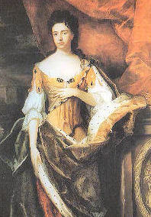

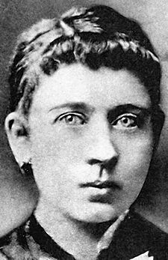
От рака груди умерли: Королева Анна Австрийская(мать Луи 14) Ингрид Бергманн Madonna LouiseCiccone(Мать певицы Мадонны) Klara Hitler (мать Адольфа Гитлера)
††† †††

Slide 19

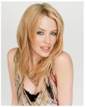
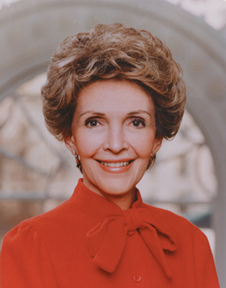
Продолжают успешно бороться с болезнью
Anastacia (1973 - )
Kylie Minogue (1968 - )
Nancy Reagan (1921 - ).

Slide 20
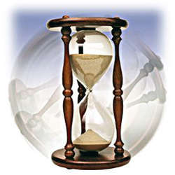
Каждый час в Украине умирает одна женщина от рака. Каждые 35 минут – заболевает новая. Компания Амрита предлагает украинским женщинам решение проблемы. Главное - не упустить время. Порекомендуйте МАСТОФОРТ своим знакомым! МАСТОПАТИЯ, STOP!

Slide 21
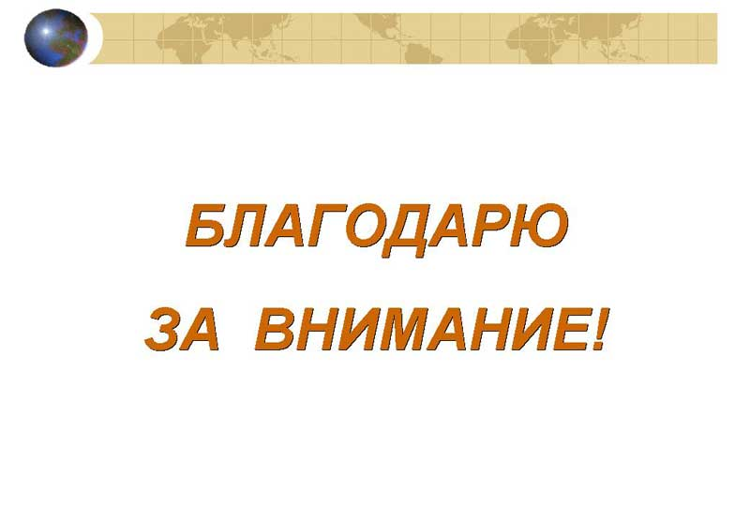
Благодарю за внимание!
www.amritaclub.do.am

